Slide 1
Mikä jätteen siirtoasiakirja?

Slide 2
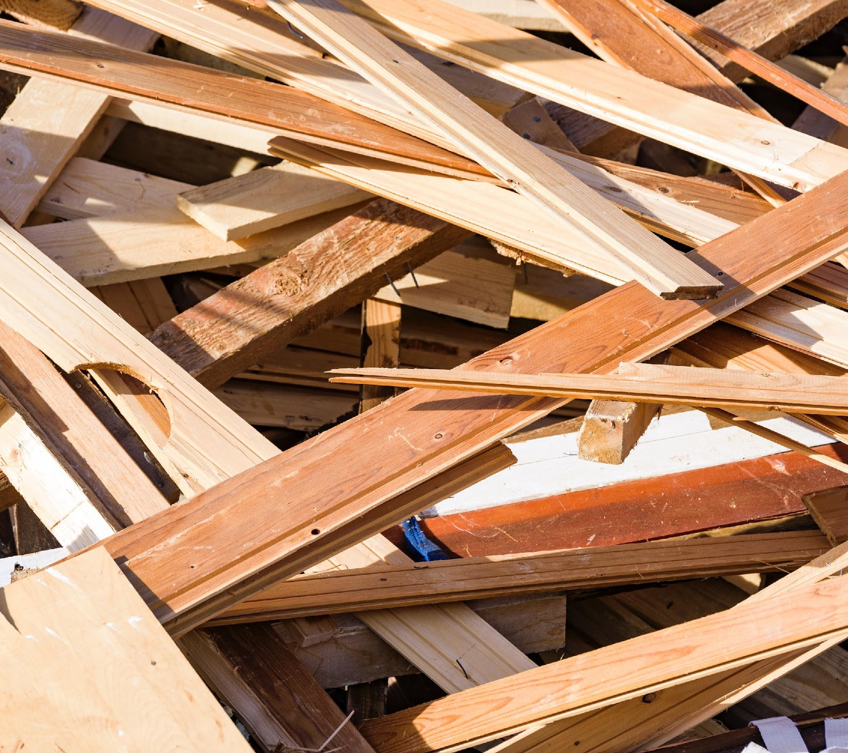
Laki vaatii tiettyjen jätteiden kuljetuksista siirtoasiakirjan.
Siirtoasiakirjan tiedot on ilmoitettava SIIRTO-rekisteriin.
Siirtoasiakirjavelvoite koskee kaikkia yrityksiä ja organisaatioita, jotka tuottavat, kuljettavat tai vastaanottavat näitä jätteitä.

Slide 3






Mistä jätteistä siirtoasiakirja on laadittava?
Hiekan- ja rasvanerotus-kaivojen lietteet
Rakennus- ja purkujätteet
Saostus- ja umpisäiliö- lietteet
Vaarallinen jäte
POP-jäte eli pysyviä orgaanisia yhdisteitä sisältävä jäte
Pilaantunut maa-aines

Slide 4

Miksi siirtoasiakirjaa tarvitaan?
Tavoitteena on
Varmistaa jätteen päätyminen asianmukaiseen käsittelyyn
Tehostaa jätevirtojen valvontaa ja seurantaa

Slide 5
Näin siirtoasiakirjaa käytetään

Slide 6
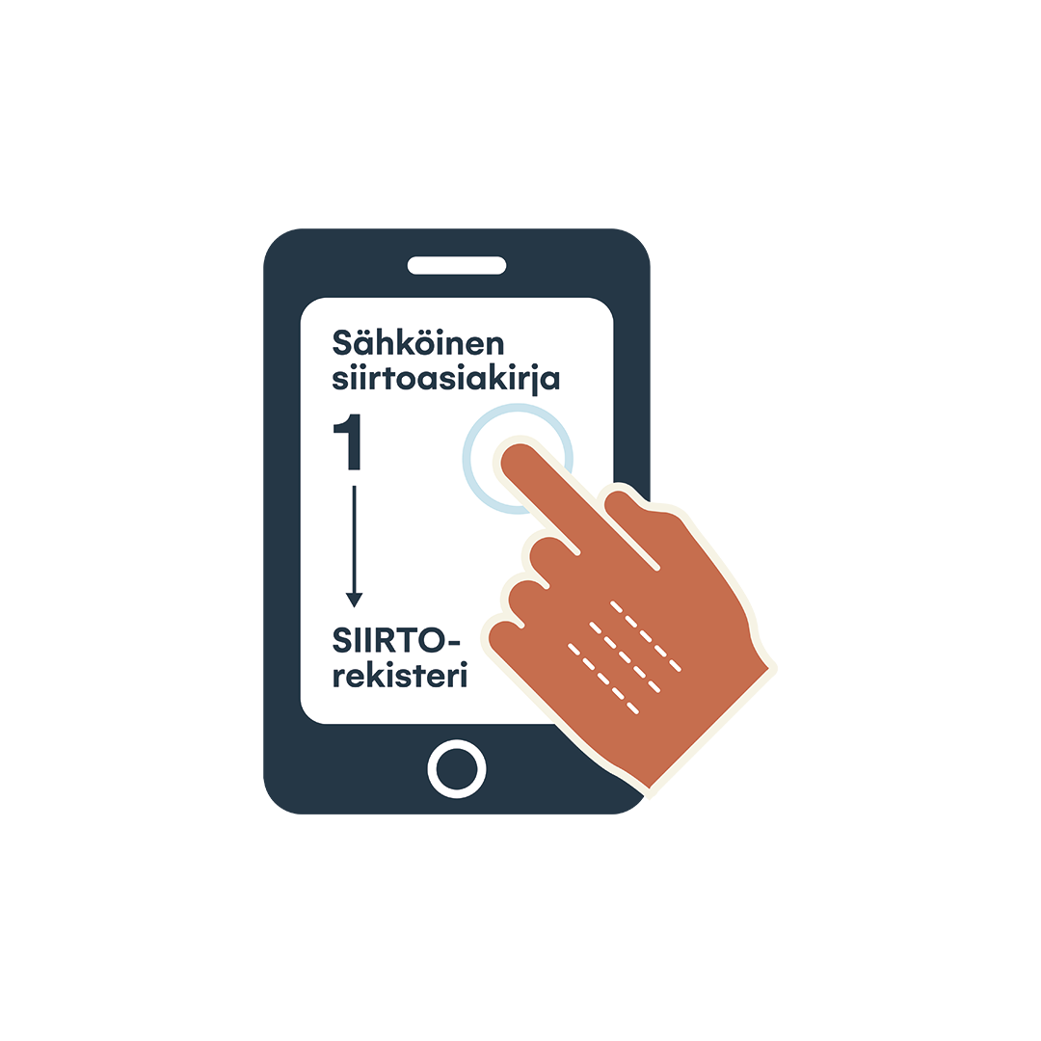
Ennen kuljetusta jätteen haltija* laatii siirtoasiakirjan
Siirtoasiakirjaan merkitään mm.
jätenimike
jätteen määrä
toiminta, jossa jäte on syntynyt
kuljetuksen ajankohta

Slide 7
*Kuka on jätteen ”haltija”?
Jätteen haltijalla tarkoitetaan laissa jätteen tuottajaa, kiinteistön haltijaa tai muuta tahoa, jolla on määräysvalta jätteeseen ennen kuljetusta.
Haltija voi sopia, että esimerkiksi kuljetusyritys laatii siirtoasiakirjan ja hoitaa siirtoasiakirjaprosessin hänen puolestaan.
Vaikka siirtoasiakirjan laatisi toinen taho, vastuu siitä, että tiedot siirtoasiakirjassa ovat oikein ja ne on toimitettu oikein SIIRTO-rekisteriin, säilyy jätteen haltijalla.
Kotitalousnoudoissa haltijan siirtoasiakirjavelvoitteet on kuljettajalla.

Slide 8

Haltija allekirjoittaa siirtoasiakirjan
Haltija vahvistaa allekirjoituksellaan, että jäte on luovutettu kuljetettavaksi ja että tiedot ovat oikein.
Haltija huolehtii, että siirtoasiakirjan tiedot ovat kaikkien osapuolten saatavilla.

Slide 9

Kuljettaja allekirjoittaa siirtoasiakirjan
Kuljettaja vahvistaa allekirjoituksellaan, että jäte on on otettu kuljetettavaksi.
Kuljettaja pitää siirtoasiakirjan mukana kuljetuksen ajan ja esittää sen pyydettäessä viranomaiselle.
Kuljettaja myös tiedottaa mahdollisista muutoksista jätteen haltijaa (tuottajaa).

Slide 10

Vastaanottaja allekirjoittaa siirtoasiakirjan
Vastaanottaja vahvistaa, että jäte on otettu vastaan, sekä jätteen määrän.
Siirtoasiakirjaan voidaan tarkentaa tieto jätteen painosta, jos se selviää vasta vastaanottajan punnituksessa. Myös tietoa jätteen käsittelytavasta voi olla tarpeen tarkistaa. Tieto muutoksista on välitettävä jätteen haltijalle.
Vastaanottaja säilyttää siirtoasiakirjoja vähintään kolme vuotta.

Slide 11

Haltija ilmoittaa tiedot SIIRTO-rekisteriin
Haltija toimittaa tiedot SIIRTO-rekisteriin viivytyksettä siirron päätyttyä.
Haltija säilyttää siirtoasiakirjoja itsellään vähintään kolme vuotta.

Slide 12
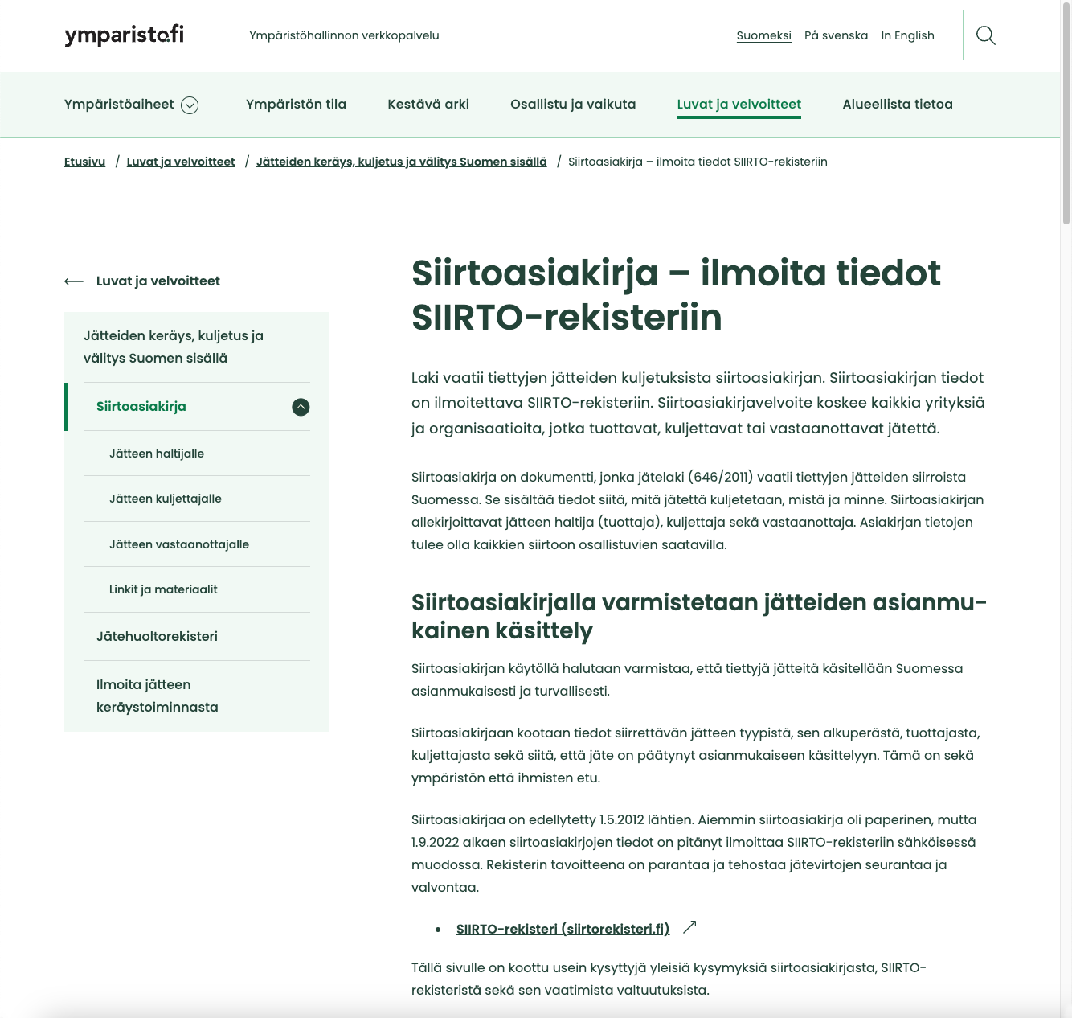
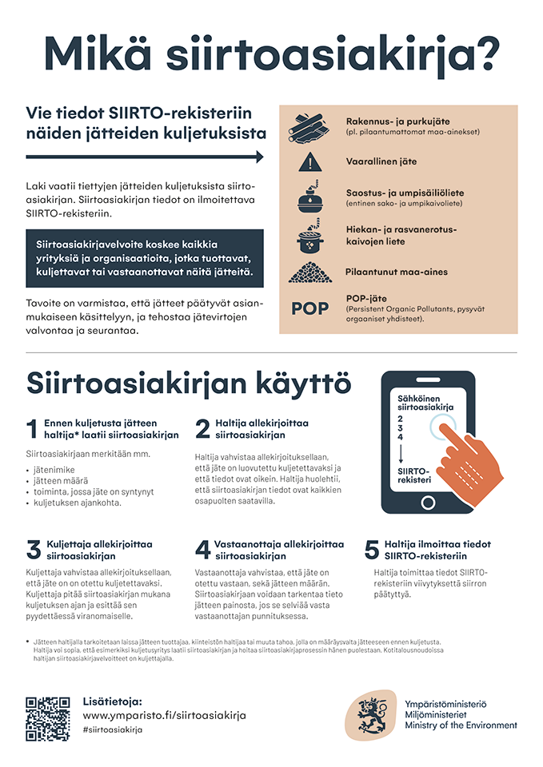
Lisätietoa: ymparisto.fi/siirtoasiakirja
Verkkosivuilta löydät omat osiot
Jätteen haltijalle
Jätteen kuljettajalle
Jätteen käsittelijälle
Sivulta löydät myös
Infoarkki tiedottamisen tueksi – printtaa ja jaa asiakkaille tai laita ilmoitustaululle!
#siirtoasiakirja

Slide 13
Ympäristoministeriön tunnussivu

